Slide 1
Atomic absorption spectroscopy
By / asmaa omar

Slide 2
Contents :-
Mechanism of measurement
Possible interference
Sample preperations

Slide 3
First off The mechanism of measurement

Slide 4
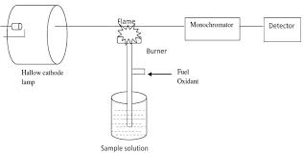
الأساس العلمي للتقدير
تعتمد طريقة عمل الجهاز على تحويل العينة التي يتم وضعها داخل المصدر الحراري إلى ذرات. وعند سقوط شعاع ضوئي من مصدر إضاءة ذي طول موجي مناسب على تلك الذرات ، فإنها تمتص جزءاً من ذلك الشعاع ، يتناسب مع تركيز المادة المجهولة في العينة.

Slide 5
:-أولا أنواع اللهب
تختلف أنواع اللهب باختلاف نوع الوقود المستخدم ، وطبيعة المؤكسد. كما تختلف درجة حرارة اللهب وكمية استهلاك الوقود باختلاف نوعه
Types of flame (fuel/oxidant) | Temperature C
methane/air | 1700-1900
methane/oxygen | 2700-2800
hydrogene/air | 2000-2100
Acetylene /air | 2100-2400
Acetylene /oxygen | 3050-3150
Acetylene /no | 2600-2800
Notes:
الأستيلين كوقود والهواء كمؤكسد يعتبر من أكثر أنواع اللهب شيوعاً واستخداماً في دراسة طيف الامتصاص الذري القائم على استخدام اللهب كمصدر حراري

Slide 6
تركيب اللهب
(primary combustion zone) منطقة الاحتراق الاولي
(secondary combustion layer) منطقة الاحتراق الثانوي
(region inter zonal) المنطقة الوسطى بين المنطقتين
Notes:
ومن ذلك نخلص إلى أن المنطقة الوسطى هي الأنسب في عملية التحليل ، إذ أن عدد الذرات ، وبالتالي الحساسية ، تكون أكبر ما يمكن ،

Slide 7
أنواع المواقد
(turbulent flow burner) الانسياب المضطرب (burner premix) موقد الخلط الأولى

Slide 8
المكونات الاساسية للجهاز
مصدر الإضاءة أداة اختيار الطول الموجي وعاء العينة المكشاف

Slide 9
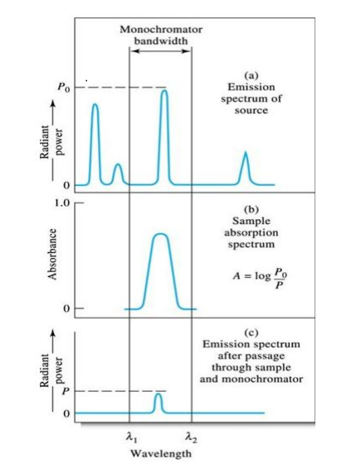
أولاً: مصدر الإضاءة
Notes:
في الحقيقة تواجهنا مشكلة عويصة في اختيار مصدر الإضاءة لا بد أن نفهمها ، حيث تنشأ تلك المشكلة أساساً من طبيعة الخط الذري الدقيق للغاية (حيث يبلغ اتساعه جزءاً بسيطاً من الأنجستروم) ، ولو افترضنا أن اتساع فتحة ال monochromator تبلغ mm 1.0 ، فإن هذا يعني أن فتحة ال monochromator تتسع لملايين الخطوط الذرية. وحيث أن مصادر مبادئ التحلیل الآلي (أ.د. منذر سلیم عبد اللطیف) 11 الإضاءة التي تعطي حزمة من الضوء (sources continuous (تملأ فتحة ال monochromator عندما تسقط عليها ، فإن هذا يعني أن قياس الزيادة في الامتصاص الناشئة عن خط من عدة ملايين ، هو أمر بالغ الصعوبة ، ويحمل في ثناياه درجة عالية من عدم التأكد ، مما يعني أنه لا يمكن استخدام مصادر الأشعة المستمرة (التي تعطي حزمة من الضوء) كمصادر في أجهزة الطيف الذري ، ما دمنا لا نستطيع عزل الطول الموجي المراد القياس عنده تماماً. إن مصدر الإضاءة المطلوب من المفروض أن يعطي خطاً أدق من خط الامتصاص ، لا أعرض منه ، حتى نتمكن من قياس الامتصاص بدقة ، وهذا لا يمكن إلا باستخدام خطوط الانبعاث لنفس العنصر المراد قياسه ،

Slide 10
:- هناك مصدران شائعان للإضاءة وهما
اولا : مصباح الكاثود المجوف يعتبر الافضل من حيث الاضاءة والاكثر شيوعا حيث انه يستخدم انبعاثا من نفس العنصر المراد قياسه كما انه يتحقق فيه شرط ان يكون خط الانبعاث ادق من خط امتصاص المصدر ثانيا :مصباح التفريغ بدون اقطاب

Slide 11
ثانيا اداة اختيار الطول الموجي (monochromator)
الفلاتر بأنواعها والمنشور والمحزز. وفي الحقيقة لا يمكن استخدام الفلاتر للحصول على طول موجي بعينه ، لأن الفلاتر إما أن تمرر حزمة واسعة من الأشعة (فلاتر الامتصاص والنفاذ) ، أو حزمة ضيقة نسبياً كفلاتر التداخل. أما في أجهزة طيف الانبعاث الذري فإن ال
monochromator
يحتوي على محزز
(grating )
m تتراوح عدد خطوطه بين 1200 و 2000 خط لكل

Slide 12
ثالثا وعاء العينة (sample cell)
حيث أننا لا بد لنا من تحويل العينة إلى ذرات ، وذلك باستخدام درجات حرارة عالية جداً (قد تصل إلى 3000 درجة) ، فمن الطبيعي عدم استخدام أوعية ، حيث يتم ضخ العينة داخل الموقد على هيئة رذاذ ، أو وضع حجم قليل منها مباشرة داخل الفرن الجرافيتي ، وذلك لتحويلها إلى ذرات

Slide 13
رابعا الكشاف (detector)
لا يمكن استخدام مكشاف متعدد القنوات ، لأننا نستخدم مصباح خاص بكل عنصر ، ونقيس عند طول موجي خاص بذلك العنصر
اما المكشاف المناسب والشائع الاستخدام فهو بالتأكيد ال
.photomultiplier tube (PMT)

Slide 14
Secondly Possible interference

Slide 15
التداخلات المحتملة
تداخلات طيفية
تداخلات كيميائية
تكون مركبات قليلة التطاير
اتزانات التفكك
التأين في اللهب
تداخل بين الخطوط الذرية التشتت الطيف الجزيئي

Slide 16
Thirdly Sample preparations

Slide 17
ا أن تركيز العينة المحضرة يجب أن يكون في في المدى الخطي
(range linear)
لتحليل العنصر المرغوب ، إذ أن كل عنصر من العناصر يتم قياسه بدرجة
مختلفة من الحساسية ، وله مدى خطي معين ، لا يجوز أن يتعداه العنصر في العينة ، إذ لا يجوز توسعة المدى إلا بعمل محاليل قياسية ذات تراكيز أعلى أو أقل حسب الحاجة ، أو بالأحرى فإنه يجب ضبط تركيز العنصر في العينة ، ليقع الامتصاص في المدى الخطي للمحاليل القياسية المستخدمة
ومن اهم الطرق المستخدمة في تجهيز وتحضير العينات:-1
طريقة المحلول القياسي المضاف

Slide 18
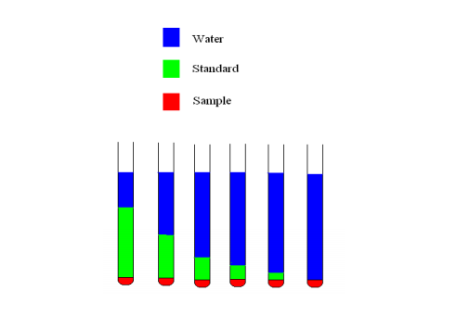
طريقة المحلول القياسي المضاف
وتقوم الطريقة ببساطة على ما يلي:
.إضافة نفس الكمية من العينة لعدة أنابيب
إضافة كميات متزايدة من المحلول القياسي (تبدأ من صفر) إلى الأنابيب
إكمال الأنابيب إلى نفس الحجم باستخدام المذيب المناسب

Slide 19
منحني المدي الخطي (callebration curve)
عادة ما يتم تحضير سلسلة من المحاليل القياسية ، بالتخفيف من محلول قياسي مركز ، ومن ثم قياس الامتصاص لكل منها ، وبعدها مباشرة يتم قياس الامتصاص للعينات المختلفة. وتستخدم قيم الامتصاص للمحاليل القياسية في رسم منحنى المدى الخطي ، حيث يجمع تلك النقاط خطاً مستقيماً يمكن الحصول على معادلته بسهولة ، ومن ثم حساب تركيز العنصر المعني في العينات المختلفة

Slide 20
خصائص اداء اجهزة طيف الامتصاص الذري القائم علي استخدام اللهب.
1 .التحليل سريع ، حيث تستغرق عملية القياس أقل من 15 ثانية
2 .دقة عالية جداً ، حيث لا يتجاوز عدم التأكد 1 %في معظم الأحيان
3 .مدى واسع من التركيزات التي يمكن قياسها على نفس منحنى المدى الخطي ( wide (dynamic range
4 .عادة ، يمكن التحكم بنسبة الوقود أو المؤكسد ، أو إضافة بعض المعدلات (modifiers ( ، أو مثبطات التأين ، وغيرها ، حيث يعتبر ذلك كافياً للتغلب على معظم التداخلات
5 .لا يحتاج استخدام الجهاز إلى تدريب وخبرة عالية
6 .يستهلك التحليل كمية كبيرة من العينة (على الأقل عدة مللترات)
7 .الحساسية قليلة نسبياً (تقع في الجزء من مليون (ppm ، (أي في مدى ال mL/mg .(ومن الجدير بالذكر أن قلة الحساسية ربما يمكن عزوها إلى أن فترة مكوث الذرات في اللهب s .( ومن الممكن النظر في الجدول الدوري التالي (شركة 4 -قليلة للغاية (أقل من 10 Shimadzu (لمعرفة العناصر التي من الممكن تقديرها باستخدام تقنيات اللهب المختلفة:

Slide 21
Thank you

